Slide 1
Aperçu
Insertion musculaire
génio-glosse
membrane hyo-glossienne
génio-hyoïdien
mylo-hyoïdien
thyro-hyoïdien
sterno-cléido-hyoïdien
la vallécule épiglotte cartilage thyroïde
Les insertions musculaires et membraneuses sur le corps de l'os hyoïde proviennent de la langue, du plancher buccal, du larynx et de l'oropharynx. Les os hyoïdes se au carrefour de ces régions :
J.-L. Bensimon, S. Albert, A. Panajotopoulos, F. Begaz, B. Barry, Appareil hyoïdien, Volume , Issue , /2005, Pages , ISSN 1879-8551,

Slide 2
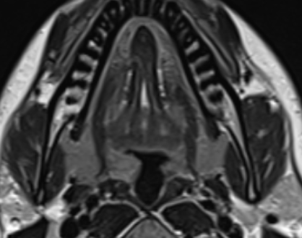
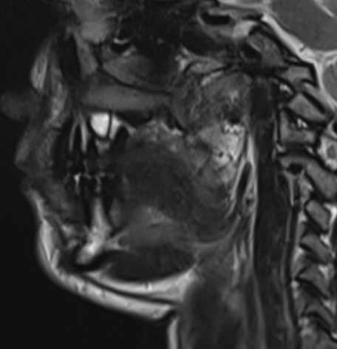
Muscles de la langue
Muscle hyoglosse
*
*
*
muscle hyoglosse rouge, en blanc le muscle stylohyoidien

Slide 3
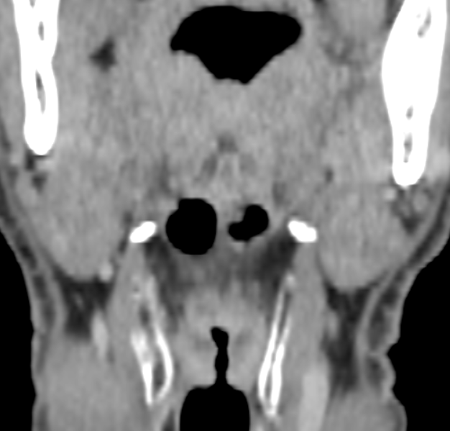
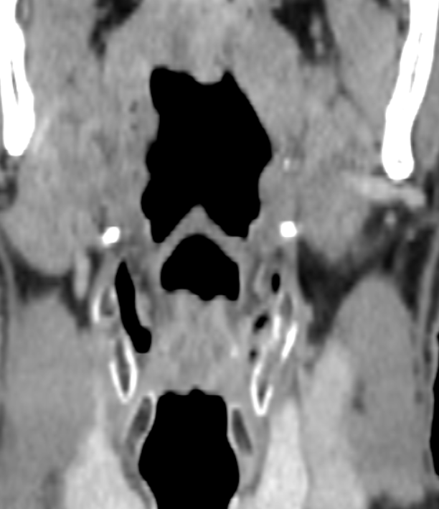
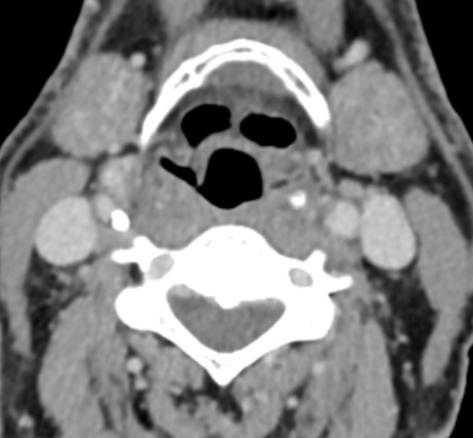
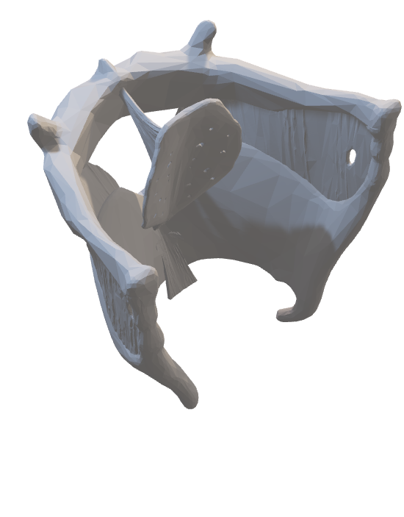
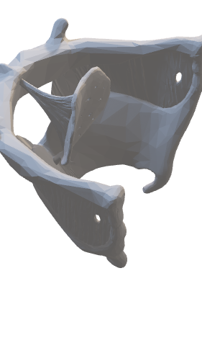
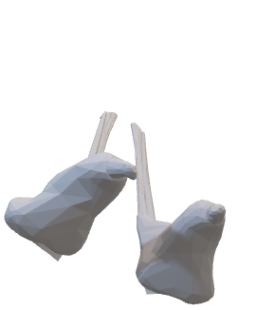
Système ligamentaire
Epiglotte
Hyoépiglottique de l’épiglotte au bord postérosupérieur de l’os hyoïde ferme en haut la loge HTE

Slide 4
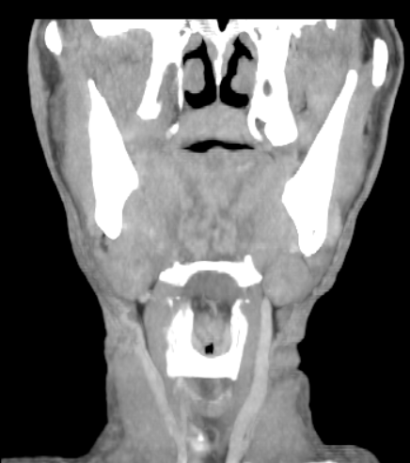
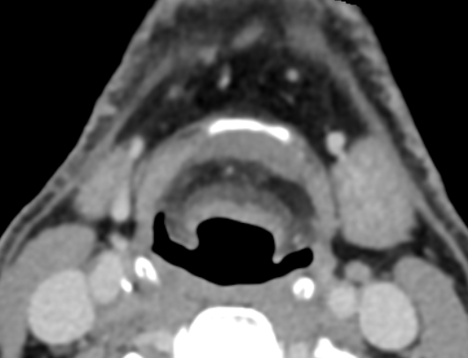

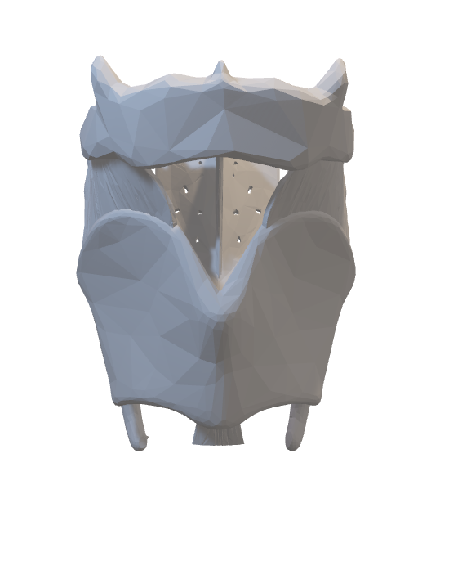
Système ligamentaire
Cartilage thyroïde
Ligament thyro-hyoïdien entre les lames et l’incisure thyroïdienne en bas, et corps et grandes cornes de l’os
hyoïde en haut

